Slide 1
Phagothérapie
Entre recherche et attentes des patients
Paola DE CARLI, PhD – Directrice Scientifique

Slide 2
Je n’ai pas de conflits d’intérêt à déclarer

Slide 3
Rappel du contexte - 1
L’efficacité de la phagothérapie dans le contexte de la mucoviscidose n’est pas prouvée par des données cliniques.
Le recours à la phagothérapie n’est pas autorisé en France. Seul des cas très particuliers d’usage compassionnel, à l’initiative d’équipes médicales, sont encadrés par l’ANSM.
De nombreuses questions se posent encore (scientifiques et règlementaires).

Slide 4
Rappel du contexte - 2
La médiatisation de la phagothérapie est peu nuancée et n’apporte pas les précisions nécessaires (bénéficiaires potentiels, contexte de l’accès).
Trop grande attente des patients par rapport à un accès possible en France et/ou un encouragement au tourisme médical vers les pays de l’Europe de l’Est.
La crise sanitaire semble avoir mis en « stand by » l’engouement pour la phagothérapie.

Slide 5
Quelles sont les questions qui restent ouvertes ?
L’innocuité reste à démontrer
Quelle possibilité d’acquisition de caractéristiques nuisibles ?
Quel impact sur la résistance bactérienne aux antibiotiques ?
Quel impact sur les microbiotes (pulmonaire, intestinal, …) ?
Quelle capacité des phages à recombiner entre eux ?
Que faire en cas de problème ?
Les modalités d’utilisation sont à préciser
Quelle voie/fréquence d’administration ?
Quelle synergie avec les antibiotiques ?
Le cadre juridique et règlementaire est à définir
Notes:
Contenu : L’atelier permettra d’expliquer pourquoi aujourd’hui on s’intéresse aux phages dans la lutte contre les bactéries multi résistantes. Y seront abordés les mécanismes d’action des phages et les résultats obtenus dans différents types d’infections chez l’homme. Un focus sera fait sur la phagothérapie dans le contexte de la mucoviscidose, développant les différentes questions qui restent à résoudre pour prouver l’innocuité et l’efficacité d’une telle stratégie.
Objectif : En participant à cet atelier vous serez en mesure de mieux appréhender les risques auxquels s’exposent les personnes qui ont recours à la phagothérapie à l’étranger. Vous bénéficierez également d’une meilleure vision des étapes indispensables à la mise à disposition d’une nouvelle thérapie qui soit sûre et efficace pour les malades.

Slide 6
Vaincre la Mucoviscidose et les phages
Soutenir des projets de recherche
Répondre aux attentes des patients
Communiquer de façon claire et accessible
Notes:
Un Comité de Pilotage a été mis en place avec un objectif : réunir toutes les conditions pour le lancement d’un essai clinique portant sur l’utilisation des phages dans le contexte de la mucoviscidose

Slide 7
Deux projets de recherche fondamentale soutenus en 2020
Laurent DEBARBIEUX
Institut Pasteur, Paris
Bases moléculaires de la résistance de souches de Pseudomonas aeruginosa à un traitement par bactériophages dans un modèle murin immunodéprimé.
Laurent KREMER
Institut de Recherche en Infectiologie de Montpellier
Efficacité et potentiel thérapeutique d’une phagothérapie contre Mycobacterium abscessus dans la mucoviscidose.
Notes:
1:La phagothérapie peut représenter une solution pour attaquer les bactéries qu’elles soient ou non résistantes aux antibiotiques. Cependant, les bactéries peuvent aussi devenir résistantes aux bactériophages. Notre projet, en identifiant les mécanismes de résistance mis en jeu au cours d’une phagothérapie ouvrira la porte à une stratégie de formulation de cocktails thérapeutiques basée sur l’évolution des bactéries au cours d’un traitement. Cette approche est différente de l’approche classique basée sur des cocktails ayant une couverture la plus large possible en se basant sur des tests uniquement in vitro. Notre objectif à plus long terme est de proposer une méthode de formulation basée sur des données obtenues in vivo. Cet objectif n’est pas en opposition avec l’approche actuellement proposée mais en complément pour notamment assurer le traitement de patients infectés par des bactéries insensibles aux cocktails classiques. Notre projet permettra de proposer à ces patients une approche non seulement personnalisée mais aussi plus efficace car elle anticipera l’évolution des bactéries au cours du traitement. Dans les développements de ce projet, le CS souligne la nécessité de combiner phagothérapie et antibiothérapie et à ne pas se cantonner à une approche phage exclusive. En effet, les mutations identifiées dans le projet pourraient ne pas être celles obtenues chez les patients qui recevront une combinaison phase-antibiotique. Compte tenu des points forts majeurs de ce projet (avancée du projet, expertise de l’équipe, originalité de l’approche, modèle animal) qui répond par ailleurs à une impériosité, celle de trouver des alternatives thérapeutiques devant le problème majeur que constitue l’antibiorésistance de P. aeruginosa dans la mucoviscidose, le CS recommande le financement du projet pour un an à hauteur du budget demandé (27 380 €).

Slide 8
Répondre aux attentes des patients : vers un essai clinique ?
Objectif : réunir toutes les conditions pour le lancement d’un essai clinique portant sur l’utilisation des phages dans le contexte de la mucoviscidose.
Engagement de toutes les parties :
La Filière MUCO CFTR ;
Le groupe Mucomicrobes : microbiologistes Hospitaliers ou Hospitalo-Universitaires en lien avec les CRCM ; gère les échantillons biologiques en provenance des CRCM ;
L’ANSM.
Production des phages : la société Phérecydes pourrait intervenir pour le développement des phages à usage clinique, l’évaluation de leur efficacité et de leur innocuité.

Slide 9
Un processus complexe et couteux
Etablissement d’une collection de phages
Mise en place dans des conditions contrôlées et standardisées de phages ciblant Pseudomonas aeruginosa
Evaluation préclinique (in vitro et in vivo) : innocuité et efficacité sur des souches de Pseudomonas aeruginosa issues de patients
Anticipation des questions règlementaires pour assurer la faisabilité d’une étude clinique
Anticipation des questions liées à la mise en place de l’essai clinique : schéma de l’étude, critères d’inclusion, paramètres à mesurer…
Construction du plan financier pour le développement clinique
Notes:
Prophylaxie ?
Traitement de la primo-colonisation ?
Traitement de fond de la colonisation chronique ?
1-Sélection des phages les plus efficaces vis à vis des principaux pathogènes d’intérêt
dans la mucoviscidose (notamment Pseudomonas aeruginosa). Possible modification
génétique à apporter à ces phages afin d’améliorer leur efficacité anti-bactérienne.
2-Validation de l’efficacité vis à vis des principaux clones bactériens circulants chez les
patients atteints de mucoviscidose. Proposition de cocktails efficaces. La question des
modalités d’administration (par aérosol ou par perfusion) devra également être
abordée.
3-Essais cliniques de phase II, puis de phase III afin de s’assurer de la bonne tolérance et
de l’efficacité des cocktails de phages préalablement élaborés et sélectionnés.

Slide 10
Tourisme médical et appels à dons en stand by…
https://www.sesoignerengeorgie.com/index.html

Slide 11
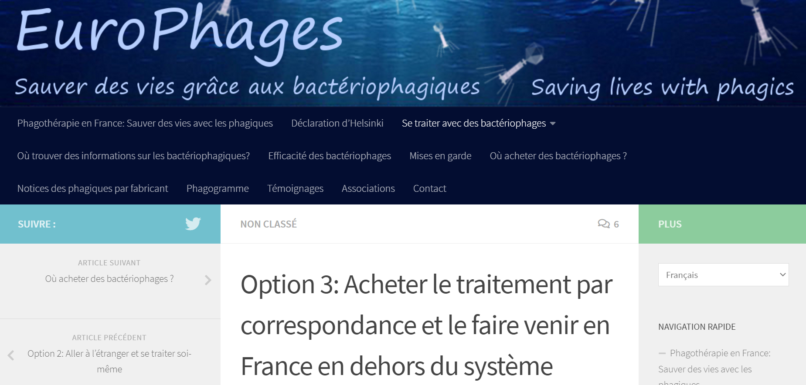
La tentation de l’accès en dehors du système

Slide 12
La communication et la veille restent fondamentales
Etre à l’écoute des patients et des familles
Diffuser une information correcte et accessible
Recueillir les témoignages des personnes ayant eu recours à la phagothérapie à l’étranger ou sur le web
Assurer une veille scientifique et règlementaire au niveau national et international

Slide 13
Le savez-vous ?
Publié en 2019, ce document en 3 pages fait le point sur la phagothérapie dans le cadre de la mucoviscidose.
Les données de la littérature sont présentées de façon accessible.
On y explique les enjeux actuels avec des « Questions aux experts ».

